Slide 1

JavaScript
Lesson 2

Slide 2
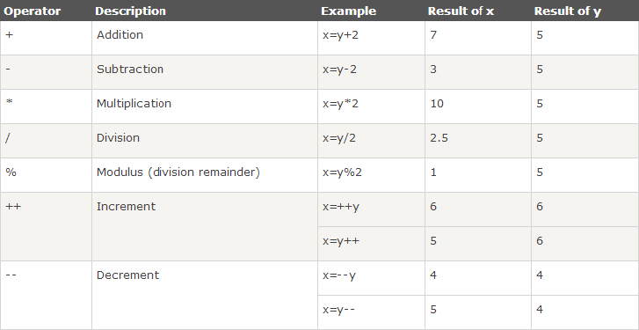
JavaScript Arithmetic Operators
y=5

Slide 3
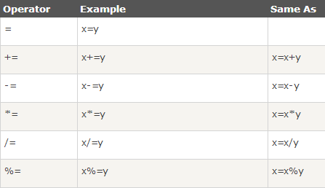
JavaScript Assignment Operators

Slide 4
Adding Strings and Numbers
To add two or more string variables together, use the + operator.
Adding two numbers, will return the sum, but adding a number and a string will return a string:
<script>
var first_str= "This is ";
var second_str= " a nice picture";
var res= first_str+second_str;
// " This is a nice picture "
</script>
<script>
var x= 6+8;
//14
var y= "6" + 8 ;
// " 68 "
var z= "first" +1;
// " first1"
</script>

Slide 5
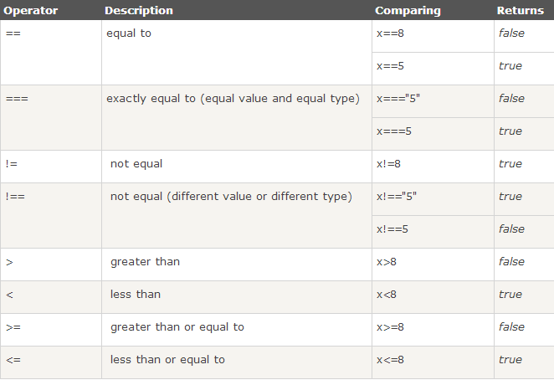
Comparison Operators
Comparison operators are used in logical statements to determine equality or difference between variables or values. (x=5)

Slide 6
Conditional Statements
if statement - use this statement to execute some code only if a specified condition is true
if...else statement - use this statement to execute some code if the condition is true and another code if the condition is false
if...else if....else statement - use this statement to select one of many blocks of code to be executed
switch statement - use this statement to select one of many blocks of code to be executed
<script>
var x=11;
if (x<20)
{
alert(" x less than 20 ");
}
</script>
<script>
var x=11;
if (x<20)
{
alert(" x less than 20 ");
}
else{
alert(" It is false" );
}
</script>

Slide 7
Conditional Statements
Use the if....else if...else statement to select one of several blocks of code to be executed.
<script>
var x=11;
if (x<20)
{
alert(" x less than 20 ");
}
else if(x==20)
{
alert(" 20 " );
}
else{
alert(" 20 less than x " );
}
</script>

Slide 8
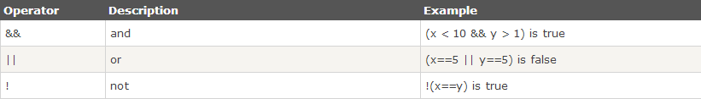
Logical Operators
Logical operators are used to determine the logic between variables or values.
Given that x=6 and y=3, the table below explains the logical operators:

Slide 9
Task 1:
Եթե նախօրոք տրված փոփոխականը փոքր է 18 ից, ապա alert լինի `"Դուք անչափահաս եք " , եթե ոչ, ապա գրվի " Դուք հաջողությամբ մուտք գործեցիք " և տպվի կամայական նկար:

Slide 10
Task 2:
Գրել երկու փոփոխականի ֆունկցիա,որը հաշվում է այդ փոփոխականների քառակուսիների գումարը և տպում արժեքը:

Slide 11
Task 3:
Հաշվել տրված եռանիշ թվի թվանշանների գումարը:

